Slide 1
8. klase Tēma: Tehnoloģiju pasaule 1. nodarbība: Gudra tehnoloģiju izmantošana
Tikumiskās audzināšanas programma «e-TAP»

Slide 2
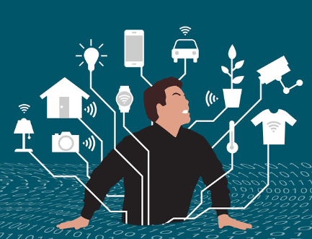
Kā tehnoloģiju izmantošana ietekmē tavu ikdienas dzīvi gan pozitīvi, gan negatīvi?
Kuras tavas vajadzības apmierina tehnoloģiju izmantošana?
Kādus vārdus tu izmantotu, lai aprakstītu savas izjūtas par tehnoloģiju izmantošanu?
Pārrunājiet šos jautājumus ar klasesbiedru, tad apkopojiet idejas klasē!

Slide 3
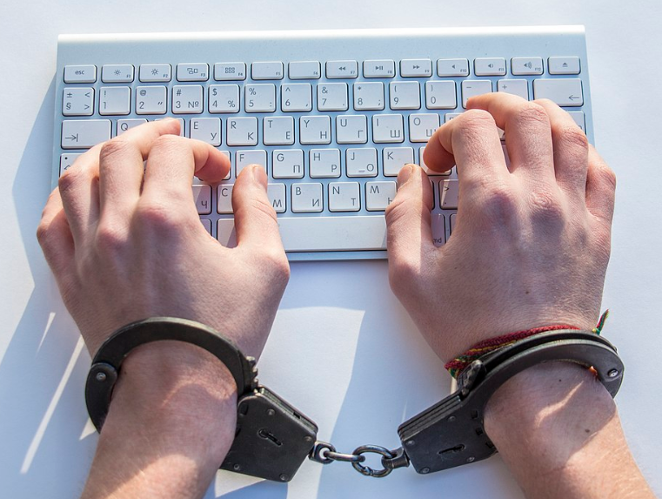
1. aktivitāte. Ko tehnoloģijas mums nodara?
Vai tehnoloģiju izmantošana var būt kaitīga?
Kā tā var mums kaitēt?
Kādas ir pieaugušo bažas par jauniešu tehnoloģiju izmantošanas paradumiem?
Vai šīs bažas ir pamatotas vai pārspīlētas?

Slide 4
1. aktivitāte. Ko tehnoloģijas mums nodara?
Kādos veidos tehnoloģijas var “iesūkt” cilvēku? Vai tas var radīt kaitējumu?
Video:
https://www.youtube.com/watch?v=o4AUaPhB1_k&ab_channel=L%C4%81smaReimane (Jaunieši un modernās tehnoloģijas)
un
https://www.youtube.com/watch?v=KWNr6VroF1w&feature=emb_title&ab_channel=CentrsDardedze (Homo Tabletis).
Kādas bažas attiecībā uz pusaudžu tehnoloģiju izmantošanas paradumiem attēlotas šajos video?
Kas tevi satrauc visvairāk?
Kuri no šiem jautājumiem iespaido tavu dzīvi visvairāk?

Slide 5
Dienasgrāmatas ieraksts
Izlasi informatīvo materiālu (1. materiāls) par laiku, kas pavadīts pie ekrāna, un pārrunā ar klasesbiedru, kādas priekšrocības vai ieguvumus sniedz iespēja jebkurā laikā pieslēgties internetam!
Izveido dienasgrāmatas ierakstu, atspoguļojot savu pieredzi par tehnoloģiju izmantošanu ikdienas dzīvē un pārdomājot, kuriem tehnoloģiju lietošanas paradumiem tev būtu jāpievērš uzmanība!

Slide 6
3. aktivitāte. Tikumi un tehnoloģijas
Bieži, runājot par tehnoloģijām, tiek uzsvērta to negatīvā ietekme uz mūsu dzīvi.
Tomēr tehnoloģijas sniedz daudz iespēju dažādos veidos attīstīt tikumus, gan pilnveidojot rakstura tikumus, gan pretojoties tehnoloģiju ietekmei un kontrolei pār mums.
Kurus tikumus jums ļauj attīstīt tehnoloģijas, un kā tu varētu šos tikumus atpazīt un pilnveidot?
Vai tehnoloģiju, piemēram, viedtālruņa un interneta, izmantošana kopumā ir pozitīva vai rada problēmas?

Slide 7
4. aktivitāte. Tehnoloģiju atkarība?
Uzrakstiet divas rindkopas, paužot savu viedokli šajā jautājumā! Raugieties, lai jūsu atbilde būtu pamatota, atsaucoties uz nodarbībā pārrunāto informāciju (vai informāciju, ko esi izpētījis individuāli)! Atbildot pārdomājiet dažus no šiem jautājumiem:
Kas ir atkarība? Kā var definēt atkarību?
Vai ir atšķirība starp atkarību un “aizraušanos”?
Vai ir kādi kritēriji, lai noteiktu, vai cilvēks ir atkarīgs no tehnoloģijām?
Savā atbildē fiksējiet vienu lietu, ko plānojat īstenot, lai savā dzīvē panāktu lielāku līdzsvaru attiecībā uz tehnoloģiju izmantošanu!

Slide 8
5. aktivitāte. Diena bez tehnoloģijām
Nākamo 2 nedēļu laikā atrodi 24 stundu periodu, kurā varētu samazināt tehnoloģiju izmantošanu līdz absolūtam minimumam!
Kas būtu jādara, lai to īstenotu?
Kādas problēmas tas varētu izraisīt?
Kā var izvairīties no vēlmes izmantot elektroniskās ierīces saziņai vai izklaidei, vai darbam utt.?
Iztēlojieties, kāda būs jūsu diena bez tehnoloģijām!
Kā tā liks justies?
Kādi būtu ieguvumi un kādi būtu šķēršļi, kas jāpārvar?
Kā jūs to varētu izdarīt?

Slide 9
Tikumiskās audzināšanas programma «e-TAP»
Resursi pieejami: www.arete.lu.lv
Programmas administrators: Dr. Manuels Fernandezs. manuels.fernandezs@lu.lv, +371 26253625
Latvijas Universitātes Pedagoģijas, psiholoģijas un mākslas fakultātes Pedagoģijas zinātniskā institūta vadošais pētnieks
Imantas 7. līnija 1, 223. telpa, Rīga, LV-1083, Latvija
"Digitālas mācību programmas piemērotības un īstenojamības izpēte jauniešu tikumiskajai audzināšanai Latvijas izglītības iestādēs (no 5 līdz 15 gadu vecumā)" (01.12.2020-31.12.2021). Projekta Nr. lzp-2020/2-0277; LU reģistrācijas Nr: LZP2020/95

